Slide 1

Bat-run
Idea
Equipo 2

Slide 2
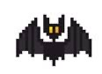
[Detalle
El tamaño y el estilo es sencillo para abarcar los 84 píxeles perfectamente
Idea del personaje

Slide 3
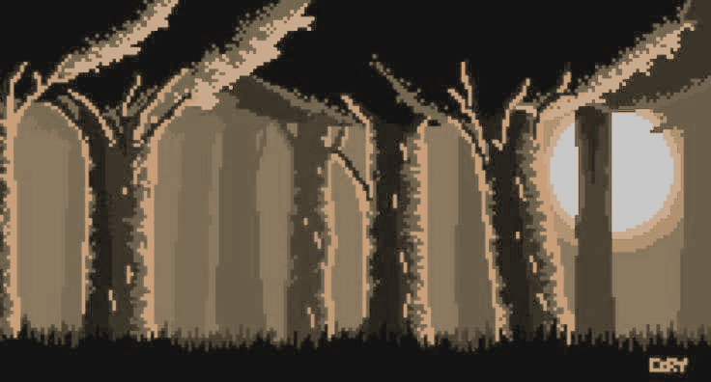
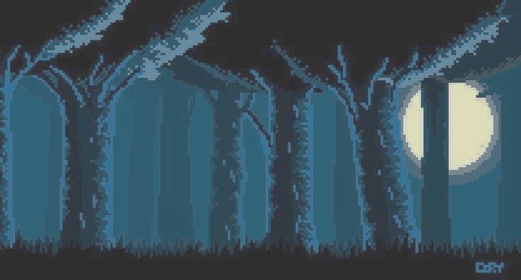
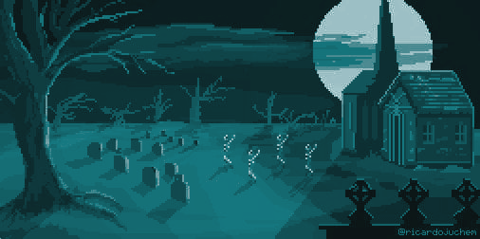
Idea del escenario

Slide 4
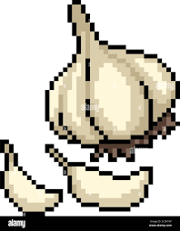

Objetos extras

Slide 5
[Historia]
“Darko” el joven vampiro está en época de halloween y decide visitar a todas sus víctimas en esta noche del terror.

Slide 6
[Dinámica del juego ]
Darko va saltando las tumbas a lo largo de su camino y mientras más avanza más rápido debe ir antes de que se acabe su noche.
El personaje gana puntos cada que esquive una tumba, y poco a poco el personaje rompe supropio récord. record, como extra, el murciélago debe esquiar los ajos voladores que aparecerán a lo largo de su camino o perderás vidas.
Idea del personaje mo

Slide 7
Público dirigido:
Adolescentes y jóvenes adultos

